Slide 1
Una de las tareas de mas importancia al decidir casarnos es saber por qué lo estamos haciendo.
DLC CONSULTANTS INC
Dra. Dorily Esquilin & Dr. Alexander Rúa
www.dlcconsultantsinc.com
¿ Porqué deseo casarme?…
Para tener una linda boda, un traje espectacular, para poder compartir con mis amistades y con mi familia.
Para no pecar ni caer en tentación.
Para salir del “club de solteros” o el de los “solterones”.
Para tener una familia.

Slide 2
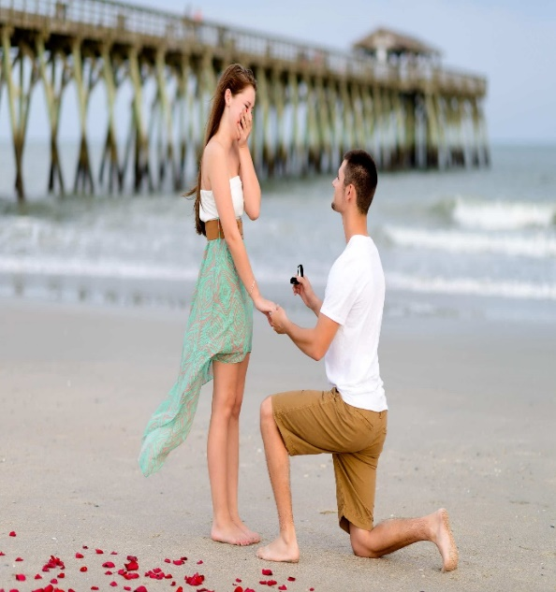
DLC CONSULTANTS INC
Dra. Dorily Esquilin & Dr. Alexander Rúa
www.dlcconsultantsinc.com
¿Qué preguntas DEBES HACER para conocer a tu prometido (a) mejor ?
__________________________________________________________________________________________________________________________________________________________________________________________________________________________________________________________________________________________________________________________________________________________________________________
__________________________________________________________________________
__________________________________________________________________________

Slide 3
DLC CONSULTANTS INC
Dra. Dorily Esquilin & Dr. Alexander Rúa
www.dlcconsultantsinc.com
¿Cual es tu razón para casarte?
_____________________________________________________________________________________________________________________________________________________________________________________________________________________________________________________________________________________________________________________________________________________________________________________________________________________________________________________________________________________________

Slide 4
DLC CONSULTANTS INC
Dra. Dorily Esquilin & Dr. Alexander Rúa
www.dlcconsultantsinc.com
¿Qué preguntas HAS HECHO para conocer a
tu prometido (a) mejor?
____________________________________________________________________________________________________________________________________________________________________________________________________________________________________________________________________________________________________________________________________________________________

Slide 5
DLC CONSULTANTS INC
Dra. Dorily Esquilin & Dr. Alexander Rúa
www.dlcconsultantsinc.com
Me caso...
Razón #1: Para combatir la soledad.
Razón #2: Para saciar una necesidad sexual.
Razón #3: Por obligación eclesiástica.
Razón #4: Por expectativas y presiones familiares.
Razón #5: Por costumbre social.
Razón #6: Para ser feliz.
Razón #7: Para salir de la casa paternal.
Razón #8: _______________________________________________

